Slide 1





UBND QUẬN LONG BIÊN
TRƯỜNG MẦM NON HOA HOA HƯỚNG DƯƠNG
HOẠT ĐỘNG TẠO HÌNH
CHỦ ĐỀ: PHƯƠNG TIỆN GIAO THÔNG
ĐỀ TÀI: VẼ MÁY BAY
LỨA TUỔI: 4-5 TUỔI
THỜI GIAN: 25-30 PHÚT

Slide 2
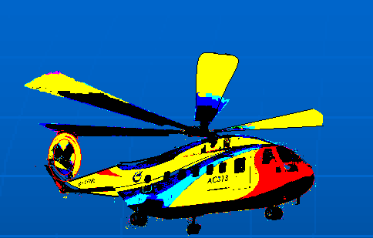
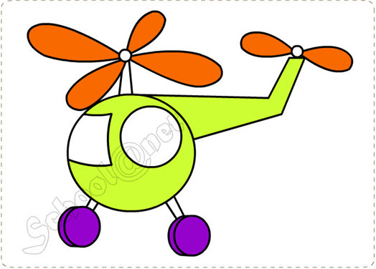
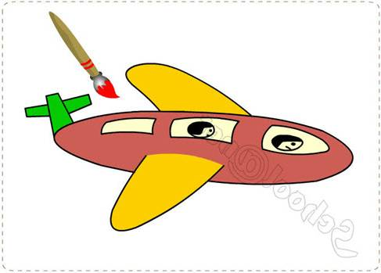
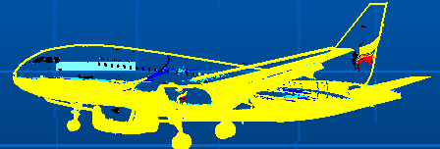
TẬP VẼ MÁY BAY

Slide 3




Vận động: “Anh phi công ơi”

Slide 4
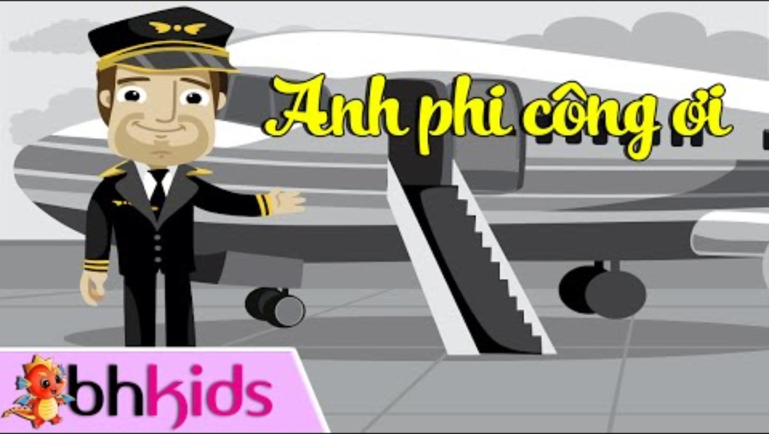

Slide 5
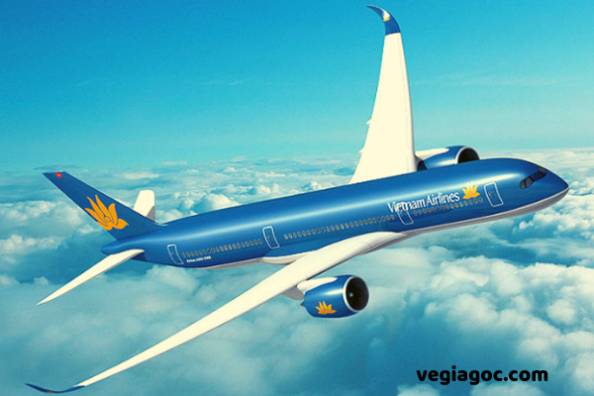

Slide 6
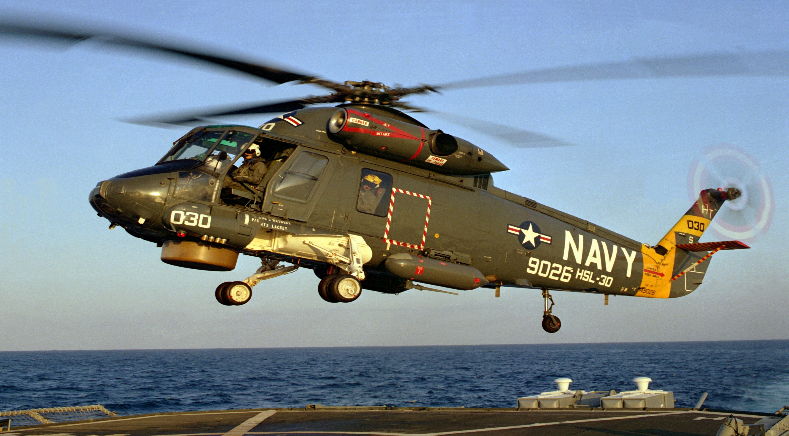

Slide 7
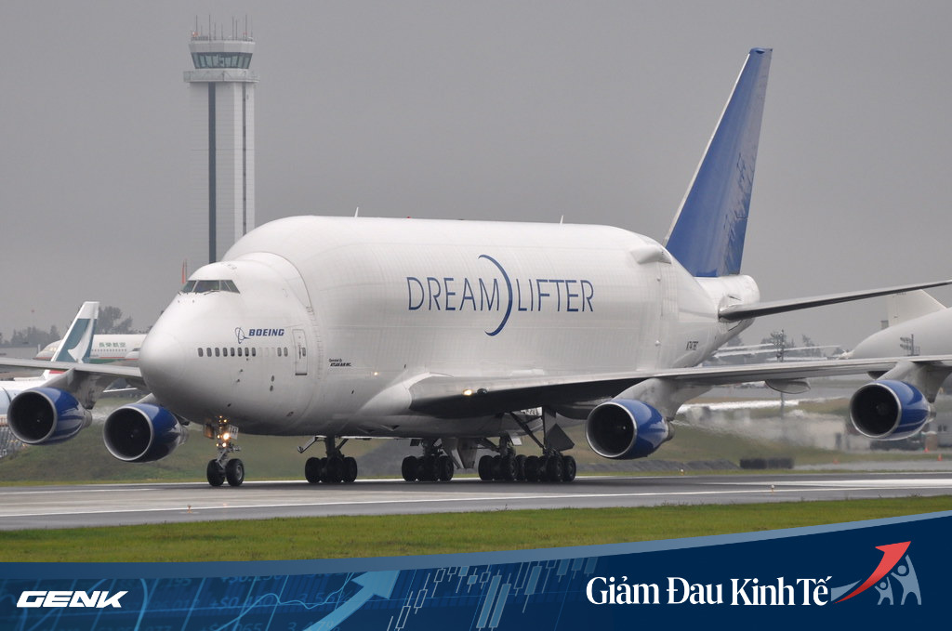

Slide 8
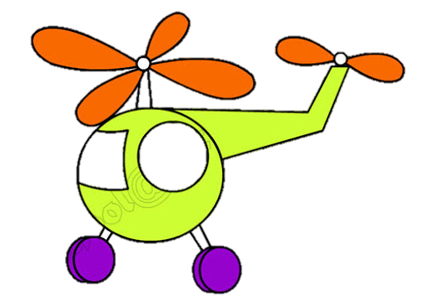

Slide 9
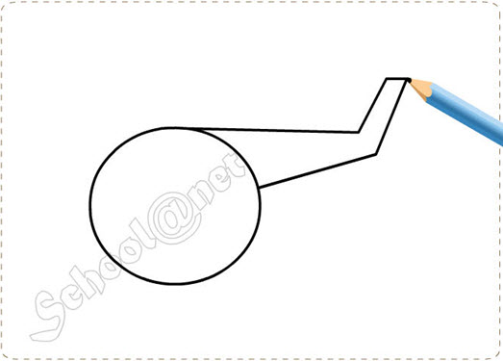
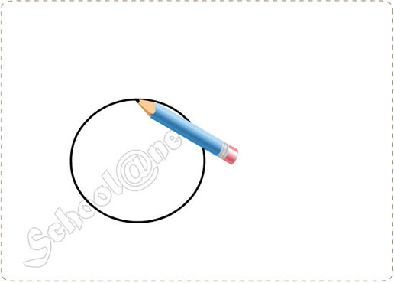
Vẽ đầu và thân máy bay
Vẽ tiếp cho trực thăng một cái đuôi giống như cái đuôi con chuồn chuồn
Đầu tiên, chúng ta vẽ một hình tròn làm đầu và thân máy bay.

Slide 10
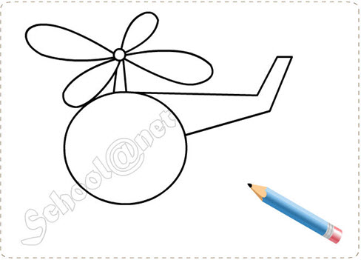
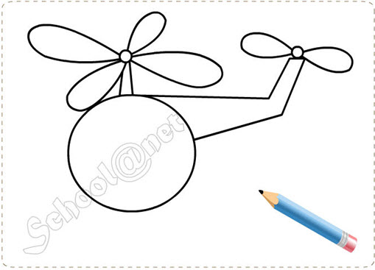
Vẽ cánh quạt
Vẽ một cánh quạt lớn trên đỉnh đầu máy bay. Đây là cánh quạt lớn chính nâng máy bay lên khi cất cánh.
Vẽ thêm đằng sau đuôi máy bay một cánh quạt nhỏ nữa.

Slide 11
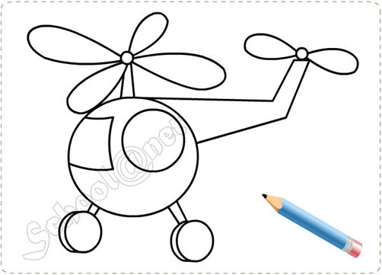
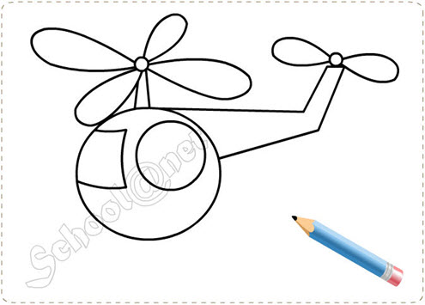
Vẽ cửa và chân máy bay
Vẽ thêm 2 hình tròn làm chân máy bay. Khi máy bay hạ cánh, chân đỡ này sẽ đỡ toàn bộ trọng lực máy bay.
Vẽ cửa trước và cửa cạnh cho máy bay.

Slide 12
Máy bay trực thăng hạ cánh bằng chân đỡ.

Slide 13
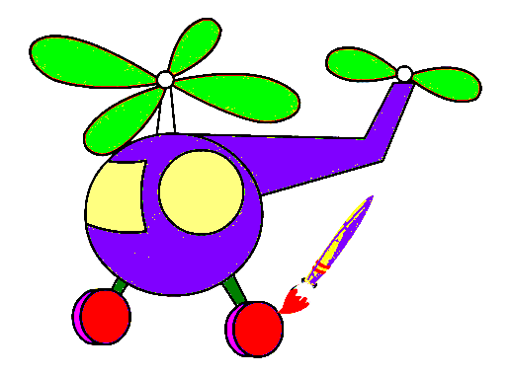
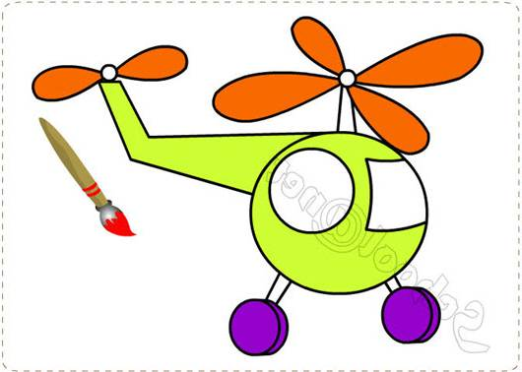
Tô màu
Vậy là chúng ta đã vẽ xong một chiếc máy bay trực thăng rồi đấy. Các bạn có thể tô màu cho máy bay này theo ý thích để tác phẩm của chúng ta nhìn sinh động hơn nhé!

Slide 14
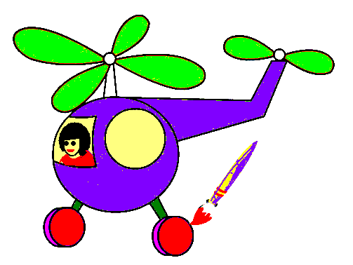
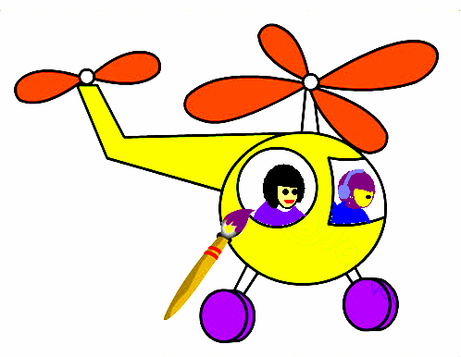
Bổ sung chi tiết
Tùy khả năng mà thêm các chi tiết như Phi công, khách. Nếu vẽ to, bạn có thể lồng ảnh mình vào khoang lái, do ý tưởng của bạn

Slide 15

Trẻ thực hiện

Slide 16




Phần 3: Triển lãm

Slide 17






Chương trình đến đây là kết thúc
Kính chúc các cô giáo sức khỏe
Chúc các bé chăm ngoan, học giỏi.

